Slide 2
La metodología del WASH FIT
Módulo básico
Añadir fecha y ubicación
Notes:
Introduce yourself if you have not already, and make sure you insert the date and location to the slide before you start

Slide 3
Objetivos de aprendizaje
Al terminar esta sesión, los participantes:
Podrán definir en qué consiste el WASH FIT, cómo y dónde se utiliza y qué resultados y consecuencias se esperan de él
Conocerán las cinco fases del ciclo del WASH FIT y serán capaces de llevarlas a término
Sabrán de qué forma adaptar el WASH FIT a todo un abanico de contextos y usarlo como corresponde
Serán capaces de explicar los factores facilitadores y los posibles obstáculos en lo que respecta a la correcta implantación del WASH FIT
Trabajo
en equipo
Relacionado con un ejemplo
de país
Presten atención a estos iconos
Relacionado con la resiliencia
climática
Relacionado con la IGDIS
Notes:
READ THE SLIDE

Slide 4
Actividad para romper el hielo: “solo un minuto”
Miren a la persona que tienen a su lado
Escojan a alguien con quien hablar y, en solo un minuto, expliquen a su interlocutor:
¿Por qué es importante que los servicios de WASH de los establecimientos de salud sean aceptables?
Procuren EVITAR:
Los titubeos (eh…, mmm… )
Desviarse del tema (deben ceñirse a la pregunta)
Ser repetitivos o usar reiteradamente las mismas palabras
Si caen en alguno de estos errores, el turno pasa a la otra persona, que tendrá que intentar responder a la pregunta en las mismas condiciones
De 3 a 5 min.
Notes:
READ THE SLIDE
NOTES FOR TRAINER:
This icebreaker can be used here or at a different time in the workshop depending on how the workshop is structured. This is based on a game featured on a radio show in the UK and is designed to be a fun way of thinking about WASH in health care!
If you think 60 seconds is too long – amend the time to 30 seconds.
You could also suggest different questions not related to the session topic, e.g. “Talk to your partner, for one minute about your favourite food/animal/plant: ” the aim to get people talking.
Once people have finished, SAY:
- Was that difficult? Could you get better at explaining this question to others? Did anyone give a really good answer?

Slide 5
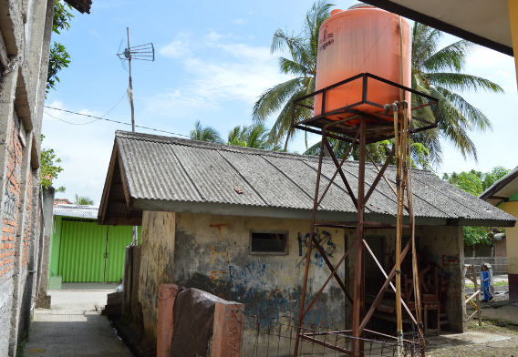
Parte 1: Trasfondo
¿Qué es el WASH FIT?
¿Qué recursos de asistencia tienen ustedes a su disposición?
¿Qué propósito y alcance tiene el WASH FIT?
En caso de que ya conozcan el WASH FIT, ¿qué novedades incluye la segunda edición?
¿Qué zonas de un establecimiento abarca el WASH FIT?
¿Qué papel puede desempeñar el WASH FIT en apoyo a iniciativas de salud?
Notes:
READ THE SLIDE
SAY:
this section of the training will address each of these six areas.

Slide 6
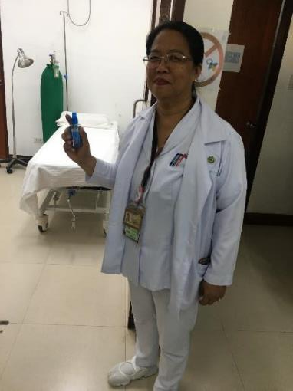
“Antes de que empezara el WASH FIT, pensaba que la gestión de los servicios de agua, saneamiento e higiene y las prácticas higiénicas que me enseñaron los antiguos trabajadores [del establecimiento de salud] eran lo bastante buenas y no había nada que cambiar ni mejorar.
Una vez que formamos el equipo y llevamos a cabo la evaluación de forma colectiva, encontramos muchos aspectos que tenían que mejorar [por ejemplo, desatrancar los desagües, aumentar la ventilación y capacitar al personal en materia de gestión de desechos]. Son medidas que podemos tomar por el bien del personal y de los pacientes a los que atendemos.
Cuando llegue el momento de que me trasladen a otro establecimiento, puedo dejar este centro y el plan WASH FIT en manos de quien me sustituya y que lo utilice como punto de partida para seguir adelante con las mejoras”.
Enfermera filipina, 2019
Notes:
SAY:
take a few moments to read the slide, would anyone like to read this aloud to the rest of the group?
This quote illustrates perfectly the purpose and benefits of using WASH FIT.

Slide 7
¿Qué es el WASH FIT?
Una guía de planificación e implantación
Un marco que puede adaptarse
Una herramienta que facilita la prevención y el control de las infecciones
Un aliciente a la colaboración
El WASH FIT abarca:
infraestructura
comportamientos
funcionamiento y mantenimiento
Parte 1: Trasfondo
Notes:
READ THE SLIDE
SAY:
A framework: to develop, monitor and continuously implement an improvement plan and prioritize specific WASH actions that are climate resilient, equitable and inclusive. Users are encouraged to use and adapt the framework to suit their needs. It can be used as it is or selected elements integrated into existing quality improvement programmes.
A planning and implementation guide: to be used as part of wider quality improvement efforts and to meet local, national and/or global standards,
A tool that supports IPC: precautions according to national guidelines/standard operating procedures (SOPs)
A stimulus for collaboration: and brings together all those who share responsibility for providing WASH service.
Ask participants: who are the kinds of people that share responsibility for providing WASH services?
Answer: Legislators/policymakers, district health officers, hospital administrators, water and sanitation engineers, climate and environmental specialists and users.

Slide 8
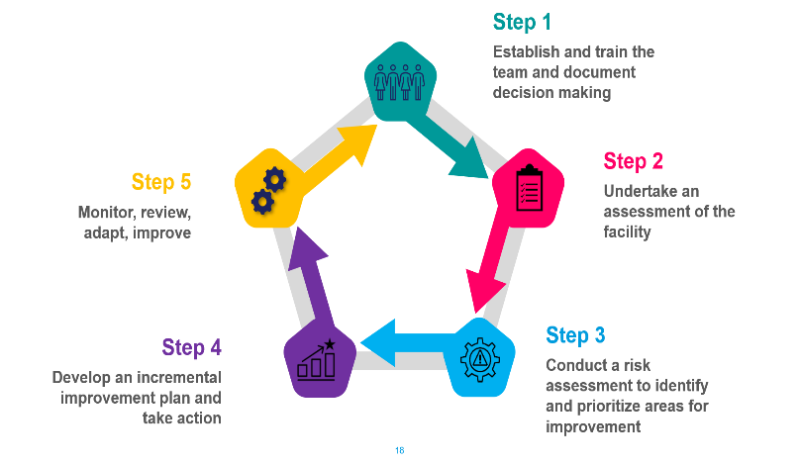
El WASH FIT no es…
Una herramienta con la que limitarse a evaluar: el objetivo es introducir mejoras
Un enfoque válido para todos los casos
Un proceso que puede concluirse en un día
Notes:
READ THE SLIDE
SAY:
WASH FIT was initially designed for small (e.g. primary health care) facilities in resource constrained setting.
It has been used in bigger facilities (e.g. district hospitals and in some instances, larger national hospitals) but there are some limitations.
It works best in smaller facilities but can be adapted for bigger facilities. The basic 5-step methodology should remain the same, but the assessment form will need to be adapted to the national and local context (i.e. adding additional indicators to cover more complex settings such as requirements for major surgical and invasive procedures). This adaptation normally takes place at the national level by the Ministry of Health and WHO/UNICEF.
There are often requests to use WASH FIT for national estimates and country comparisons. Refer to the next slide for the differences between WASH FIT assessments and other survey formats using the JMP basic global indicators.
You can see the 5 steps of the cycle which we will focus on for much of this session – and this highlights the points made in the bullets.

Slide 9
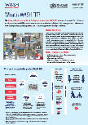
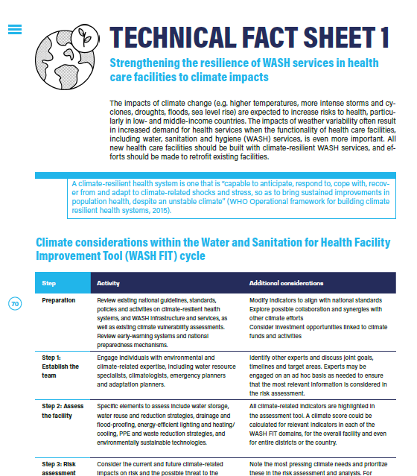
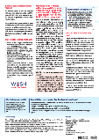
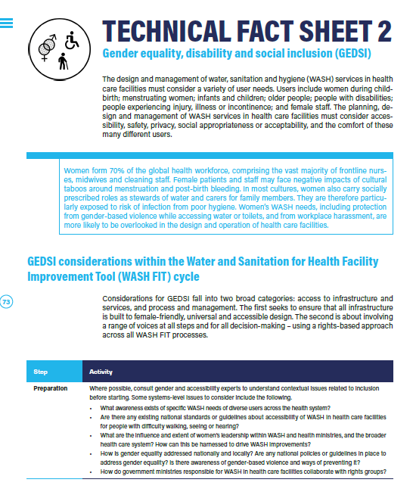
Recursos del WASH FIT
Servicio de asistencia del WASH FIT washinhcf@who.int
110 páginas
Tiempo de lectura: 50 minutos
2.ª edición de la guía práctica del WASH FIT
LEER PRIMERO
Instrucciones paso a paso
¿Qué es el WASH FIT?
Herramientas
Hojas informativas
Manual para formadores
Portal del WASH FIT
Herramientas de análisis y evaluación de peligros y riesgos (respaldan la formulación e implantación del plan de mejora, así como el seguimiento continuo)
Cinco hojas informativas
(en la guía práctica del WASH FIT)
Todos los materiales de la capacitación recopilados en un único lugar (diapositivas, notas de los ponentes, herramientas de análisis y evaluación, ejemplos de programa, etc.)
Breve introducción al WASH FIT
www.washinhcf.org/wash-fit
Ejemplos nacionales, estudios de caso y una ocasión para poner en común las experiencias
De 3 a 5 páginas cada una
Tiempo de lectura: 5 minutos
2 páginas
Tiempo de lectura: 5 minutos
Tiempo de lectura: 5 minutos
50 páginas
Tiempo de lectura: 30 minutos
Herramientas de evaluación en formato Excel
Formularios de evaluación sanitaria
Plantilla de seguimiento del plan y comentarios
Versión electrónica en Kobo Toolbox
Notes:
SAY:
This shows the supporting resources that are available to learn more about WASH FIT, how to use it, where it has been used so far.

Slide 10
2.ª edición del WASH FIT ¿Qué novedades trae?
Directrices para adaptar la herramienta a establecimientos muy rudimentarios o que se han abierto temporalmente con motivo de una emergencia, instalaciones de mayor envergadura (como hospitales regionales o de distrito) y las ubicadas en entornos de ingreso mediano donde los usuarios buscan niveles más altos de servicio
Más hincapié en la resiliencia climática y las estrategias de mitigación del cambio climático
Reconocimiento del proceso para velar por que los servicios de WASH prevengan la propagación de microorganismos patógenos (entre ellos, el virus de la COVID-19) y resistencia a los antimicrobianos
Un nuevo formulario de evaluación que incluye consideraciones e indicadores en materia de clima, género y equidad para instalaciones más avanzadas y entornos terciarios
Da respuesta a otras cuestiones relacionadas con el WASH en establecimientos de salud; más concretamente, la energía, el control de vectores y la salud en el trabajo
Notes:
READ THE SLIDE
SAY:
This slide is more relevant for audiences who are already familiar with the 1st edition of WASH FIT (2018).
Version 2.0 includes expanded technical content in training slides and fact sheets, a greater emphasis and streamlining of climate and gender considerations and a training manual. More details are provided in the following sections. And a new Q&A exists on the washinhcf.org platform to help you understand how to act on WASH FIT 2.0

Slide 11
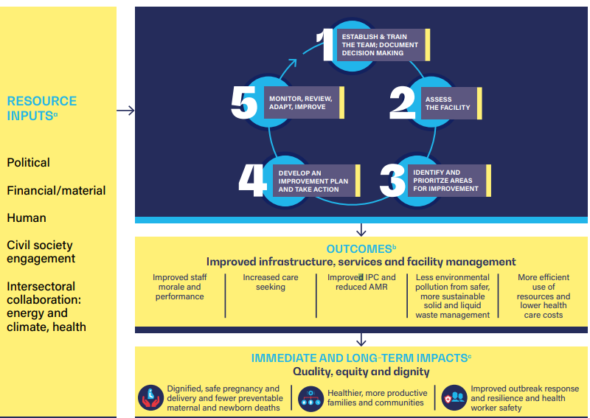
¿Qué propósito tiene el WASH FIT?
Trasfondo
Notes:
SAY:
WASH FIT guides planning and implementation of WASH improvements as part of wider quality improvement (QI) efforts, and to meet local, national and global standards; supports the implementation of IPC standard and transmission-based precautions according to national guidelines and standard operating procedures (SOPs); and facilitates multisectoral actions by bringing together all those who share responsibility for providing WASH services, including legislators and policymakers, district health officers, hospital administrators, water and sanitation engineers, climate and environmental specialists, and users.
So the primary importance is for improving and sustaining WASH improvements in order to improve health-and health in the broadest sense, which includes but is not limited to infection prevention and control, it also relates to gender equity, human rights, compassion, care seeking, trust and uptake of health services.

Slide 12
El WASH FIT contribuye a mejorar estos elementos
Sostenibilidad ambiental y resiliencia climática
Respuesta y resiliencia frente a los brotes epidémicos
Género, equidad, discapacidad e inclusión social
La disponibilidad de servicios básicos permite que los establecimientos reaccionen ante brotes epidémicos y situaciones de emergencia
Potencia la resiliencia y la sostenibilidad de los servicios de WASH y energéticos
Planificación, diseño y gestión de los servicios de WASH en aras de la accesibilidad, la seguridad, la confidencialidad, la adecuación social y la aceptabilidad
Prevención y control de las infecciones
Calidad de la atención sanitaria
El WASH es un elemento básico y un requisito mínimo de los programas de prevención y control de las infecciones (PCI)
También ayuda a reducir la resistencia a los antimicrobianos
El WASH protege la dignidad y el respeto, además de generar un entorno de apoyo
Comunidades más sanas y productivas
- Atención digna y segura durante el embarazo y tras el parto
Notes:
SAY:
This is a recap of the content provided in module 1: Links with health - you may or may not have already undertaken this module.
READ THE SLIDE
SAY:
Immediate impacts from WASH FIT include:
Improved infection prevention and control, and antimicrobial resistance
More efficient use of resources and lower health care costs
Improved staff morale and performance
Dignified and safe pregnancy, delivery and postpartum care, improved health outcomes, lower maternal mortality rates
Improved newborn care and health outcomes, and lower neonatal mortality rates
Healthier, more productive families and communities
Improved outbreak response and resilience
GEDSI, climate resilience and IPC (hand hygiene) are also covered by the WASH FIT technical factsheets.
Assessment goes beyond just WASH (e.g. includes elements of IPC, climate resilience, GEDSI)
Indicators to systematically assess, monitor and track progress
Technical factsheets with suggested improvements
All improvements made through a climate lens

Slide 13
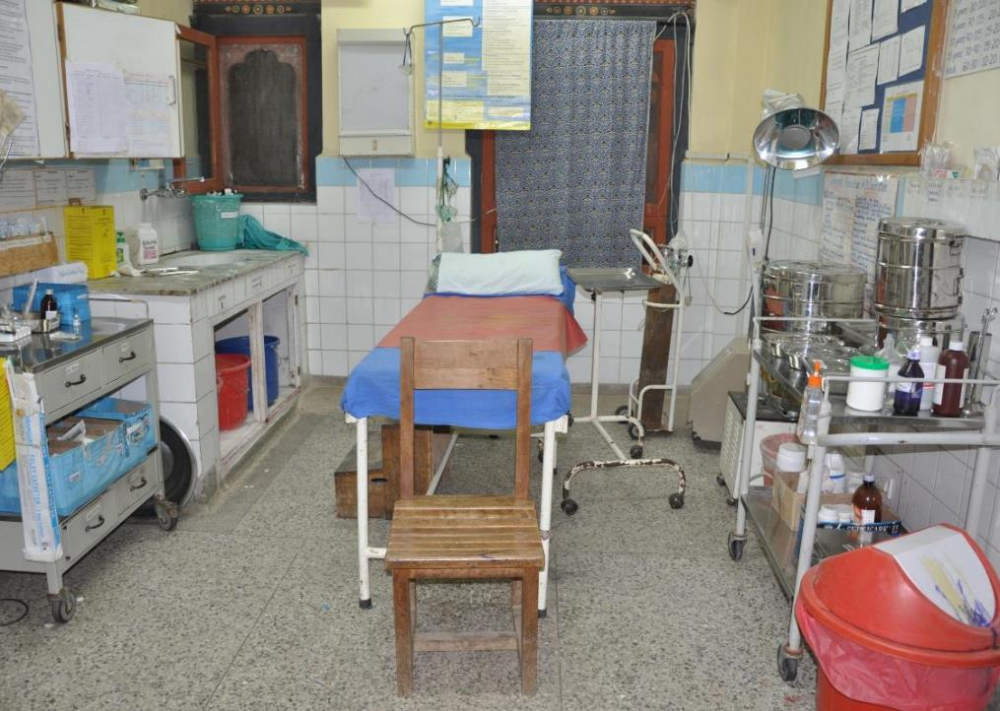
¿Qué zonas de un establecimiento abarca el WASH FIT?
Escriba las sugerencias en el chat o el rotafolio.
Tiempo: de 1 a 2 minutos.
5 min.
Notes:
NOTE FOR TRAINER:
Hand out the photographer to participants if you have prepared this, as well as post it notes
SAY:
Focus on this photograph, and in pairs
consider the main areas that would need to be improved in a health care facility (the next slide includes a list of these potential areas - you will talk through these in a moment with participants).
place post-it notes on the image where they consider risks could be or where they think risks could develop.
where might problems might arise, or where things could go wrong, from a WASH point of view?
After a few moments be prepared to feedback to everyone what you think/what you have written on the post it notes.

Slide 14
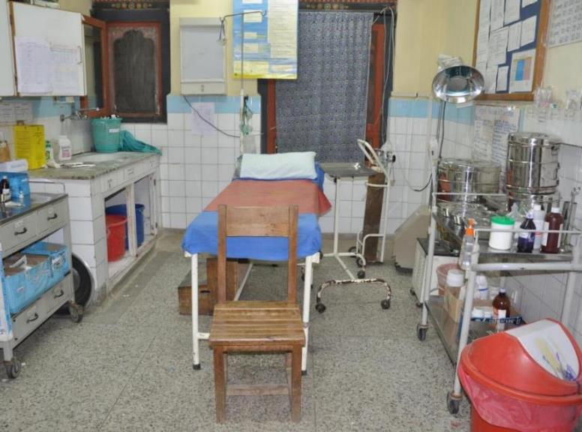
Los siete “ámbitos” del WASH FIT
2. SANEAMIENTO
(retretes y tratamiento de aguas residuales)
1. AGUA
(suministro, almacenamiento, calidad y conservación)
3. GESTIÓN DE DESECHOS
(desde que se generan hasta su eliminación definitiva)
+ dos temas transversales
Clima
Igualdad de género, discapacidad e inclusión social (IGDIS)
4. HIGIENE DE LAS MANOS
(infraestructura, cumplimiento de las normas y capacitación)
7. GESTIÓN Y PERSONAL
(capacitación, salud en el trabajo y protocolos)
6. ENERGÍA Y ENTORNO
(iluminación, bombeo, calefacción y ventilación)
5. LIMPIEZA AMBIENTAL
(personal, protocolos, equipo y capacitación)
Notes:
NOTE FOR TRAINER:
Have a copy of the assessment in front of each participant to refer to if possible
SAY:
On this slide, we have superimposed the seven areas that can be seen in the photograph which relate to the seven domains of WASH FIT. Read out each domain from 1-7 and note the two cross-cutting themes (which cannot be seen in this photo). There are elements of these 2 themes throughout the other domains, for example disability-friendly access to toilets (sanitation) and water conservation strategies (water).
Questions in domains 1-5 align with the JMP core questions while 6 and 7 are outside of the scope of global monitoring and therefore not included in the JMP core questions.
Each domain includes indicators (between 5 and 17 per domain), and these are based on/aligned with the following global documents. A full list is provided in an optional reference slide at the end of the module:
Essential environmental health standards (2008)
JMP core questions (2018)
Sanitation guidelines (2018)
IPC core components
Climate guidance

Slide 15
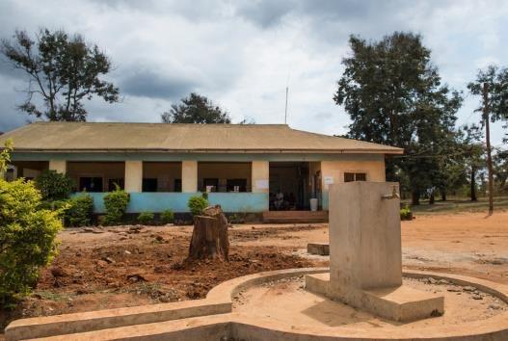
¿Con qué problemas se han topado en relación con el WASH en los establecimientos de salud?
De 8 a 10 min.
Piensen en su establecimiento, distrito o país.
¿Cuáles son las carencias más importantes a las que se enfrentan ustedes, el personal o los pacientes en lo relativo a los siete ámbitos?
¿De qué forma mejoraría la sanidad y el clima si se subsanaran dichas carencias?
Notes:
SAY:
Work in pairs with the person sitting adjacent for 5 mins and be prepared to feedback to the whole group.
NOTE FOR TRAINER:
encourage discussion and affirmation e.g.in the feedback, if one persons shares that the main gap is XXX, ask the group whether this is common in their experience too? Keep a note of the problems they suggest and keep referring to these problems throughout the training. This will make subsequent exercises more relevant to the local setting.
problems may be very different for different sized facilities so if participants come from a range of settings, try to ask a range of people to share their ideas.
If conducting a national training, the question could be broadened to consider problems on a national level. “What are the most common problems facilities face across these 7 domains?”

Slide 16
Parte 2: El ciclo del WASH FIT
¿De qué cinco fases se compone el ciclo del WASH FIT?
¿Cuáles son los productos y tareas principales en cada fase?
¿Qué recursos de asistencia tienen a su disposición y cómo los emplean?
Notes:
SAY:
This part of the module will focus on three main areas - read these three areas out from the slide.
Part 2 is lengthy since it addresses in detail each of the five steps of the cycle.
If time is limited use only the first 5 slides which summarizes each of the steps rapidly.
For a more in depth understanding of the methodology associated with each step, the remaining slides probe into much more detail.
Breaks and pause points and reflections/Q&As should be built in after each of the steps. Give participants time to absorb the information and discuss amongst themselves what they have learnt, what questions they have outstanding.

Slide 17
El ciclo de mejora del WASH FIT
Fase 1
Formar el equipo, capacitarlo y documentar las decisiones
Fase 2
Fase 5
Llevar a cabo una evaluación del establecimiento
Hacer un seguimiento, revisar, adaptar y mejorar
Fase 3
Fase 4
Evaluar los riesgos a fin de detectar y priorizar las esferas susceptibles de mejora
Formular un plan de mejora gradual y tomar medidas
Notes:
SAY:
The WASH FIT improvement cycle consists of five phases which are undertaken at the facility.
The next 5 slides describe the main elements required for each phase. Each phase is then described in detail with group exercises to discuss elements in more depth. Trainers may wish to choose a smaller selection of slides to use, depending on how much time is available. Further information, beyond that included in the slides, can be found in the WASH FIT guide. Encourage participants to read the guide in detail to deepen their understanding.

Slide 18
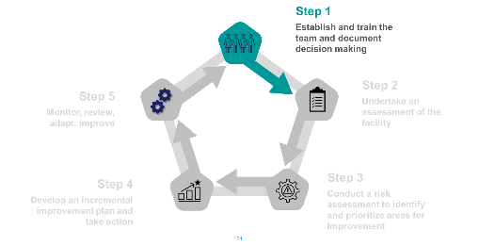
Resumen de la fase 1
Se crea el equipo responsable del WASH FIT y la mejora de la calidad, y se le imparte capacitación
El equipo se reúne asiduamente y deja constancia de la toma de decisiones
El equipo se convierte en el motor de todas las actividades relacionadas con el WASH FIT
El tamaño y la composición del equipo variará en función del tamaño del establecimiento; puede recurrirse a expertos externos
Es importante formar al equipo
Notes:
READ THE SLIDE

Slide 19
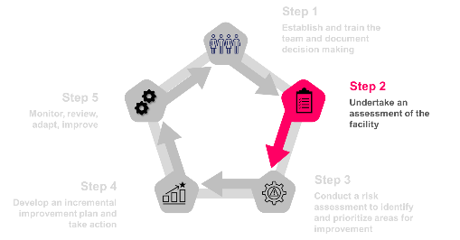
Resumen de la fase 2
Se lleva a cabo una evaluación exhaustiva del establecimiento, que fundamenta las fases posteriores
Se calcula la puntuación del WASH FIT del establecimiento a fin de tener una idea general del desempeño
La evaluación indica las carencias y los problemas existentes
Los resultados de la evaluación deben facilitarse a las partes interesadas pertinentes
La evaluación se repite de 6 a 12 meses después
Notes:
READ THE SLIDE

Slide 20
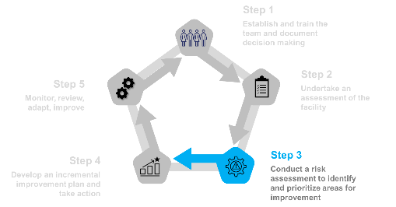
Resumen de la fase 3
Se asigna una puntuación del riesgo a cada problema detectado durante la evaluación
La puntuación del riesgo se basa en 1) el riesgo que corren los usuarios del establecimiento y el entorno, y 2) la probabilidad de que el riesgo se materialice
La puntuación va de 0 a 20
Los problemas se clasifican según la puntuación del riesgo (en orden descendente) para saber cuáles deben resolverse primero
El cambio climático repercute en los riesgos de hoy en día y en los del futuro
Notes:
READ THE SLIDE

Slide 21
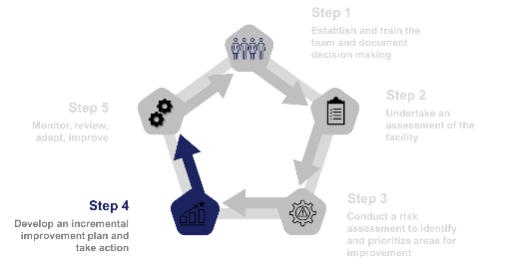
Resumen de la fase 4
El equipo decide qué mejoras hay que introducir para paliar los riesgos de cada uno de los problemas detectados
Priorizar soluciones rápidas y de bajo costo
Algunos problemas requieren mejoras graduales, por lo que hay que separar las mejoras en medidas a largo plazo y medidas a corto plazo
El plan de acción se ejecuta con presteza
Las mejoras han de ser inocuas para el clima y tener en cuenta la IGDIS
Notes:
READ THE SLDIE

Slide 22
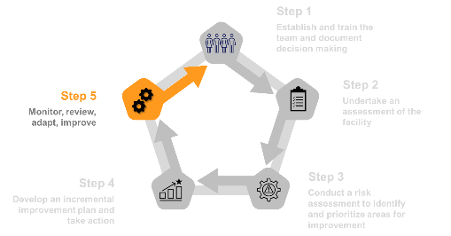
Resumen de la fase 5
Se hace un seguimiento periódico y constante de los avances con el propósito de solventar los problemas
Los procesos del WASH FIT se modifican en base a los problemas identificados durante las revisiones
Se realizan verificaciones esporádicas diarias y semanales en las instalaciones a fin de seguir progresando y detectar los nuevos problemas que surjan
La información se pone en conocimiento de los responsables de la toma de decisiones y los asociados a nivel local y nacional
Notes:
READ THE SLIDE
SAY:
the rest of Part 2 goes into the detail of each of the phases.

Slide 23
Fase 1
Fase 1
Formar el equipo, capacitarlo y documentar las decisiones
Fase 2
Fase 5
Llevar a cabo una evaluación del establecimiento
Hacer un seguimiento, revisar, adaptar y mejorar
Fase 3
Fase 4
Evaluar los riesgos a fin de detectar y priorizar las esferas susceptibles de mejora
Formular un plan de mejora gradual y tomar medidas

Slide 24
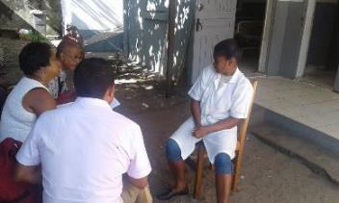
Fase 1: Formar el equipo, capacitarlo y documentar las decisiones
Productos
Se forma un equipo responsable del WASH FIT y la mejora de la calidad, se le imparte capacitación, se definen claramente sus funciones y obligaciones, y los integrantes se reúnen con regularidad para valorar los progresos, priorizar tareas y mantener los avances
Se documentan las reuniones y las decisiones del equipo (informes por escrito, fotografías y vídeos)
Tareas
Encontrar y formar a un grupo de personas (trabajadores y miembros de la comunidad) con los conocimientos teóricos y prácticos necesarios para componer el equipo del WASH FIT
Organizar reuniones frecuentes con estas personas
Dejar constancia de los resultados y las decisiones que se tomen
Impartir un curso de refuerzo una vez al año
Recursos de apoyo
Formulario sencillo para anotar las funciones y las obligaciones de los integrantes del equipo
Registro de las reuniones del equipo
Manual de capacitación
Notes:
READ THE SLIDE
SAY:
QI = quality improvement
Tasks:
Train team members – this could be using the “official” WASH FIT training package or other locally adapted materials
The tasks for step 1 are a mixture of start-up tasks and ongoing activities. The team should also agree on the scope of WASH FIT (i.e. will it be applied to the whole facility or just a selected ward or department?)

Slide 25
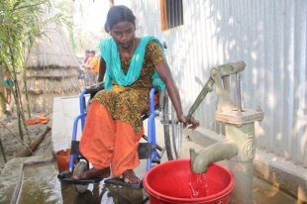
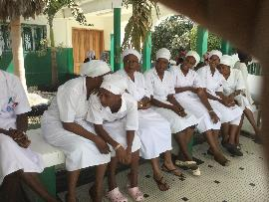
¿Quién debe formar parte del equipo del WASH FIT?
¿Qué expertos externos podrían hacer falta? ¿En qué se diferenciaría el equipo de un centro de atención primaria del de un hospital nacional o de distrito?
© Shumon Ahmed/CDD
Notes:
SAY: how do you think the team will differ according to the size of the facility? What a team in a PHC would look like?
NOTE FOR TRAINER:
If time, you could have the participants should out answers very briefly
SAY:
- In larger facilities, there may already be an existing team or structure responsible for overall management of the facility, quality improvement, WASH or IPC (and cleaning).
- In smaller primary health care facilities, the team will be smaller, potentially only two or three people. These facilities, particularly in low-resource settings, often provide limited services and have few staff, with many responsibilities.
Number of members depends on size of facility
Inclusive and diverse
Clinical and non-clinical staff

Slide 26
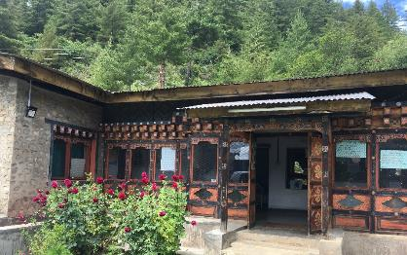
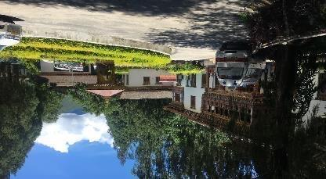
Ejercicio grupal: ¿quién se responsabiliza del WASH FIT?
Centro de atención primaria en una zona rural
1 profesional de enfermería y 1 auxiliar sanitario
No se producen nacimientos
A tres horas en automóvil de la capital
1
10 min.
¿Quién debería responsabilizarse de las actividades del WASH FIT?
¿Con qué expertos externos habría que contar?
¿Qué estructuras o equipos de gestión existen ya?
¿Cómo se podría integrar el WASH FIT en dichas estructuras?
Hospital de distrito en una localidad grande a dos horas de la capital
100 camas, 10 partos a la semana, una localidad grande a dos horas de la capital
2
1
2
Notes:
SAY:
half of you please discuss scenario 1 and half discuss scenario 2 and answer the questions - be ready to feedback
LEADERSHIP IS KEY. A lot can be achieved with limited resources if there is a leader who is active and engaged.
NOTE FOR TRAINER:
Divide into small groups, tell them when you want to hear answers
The pictures are from 2 facilities in Bhutan. You may like to replace the photos with examples from your setting. If there are specific teams or structures (e.g. quality improvement teams are common) which are common in your setting, consider altering the questions too.
The next slide asks participants about common challenges that the team might face. You may wish to merge it with this slide if time is limited.

Slide 27
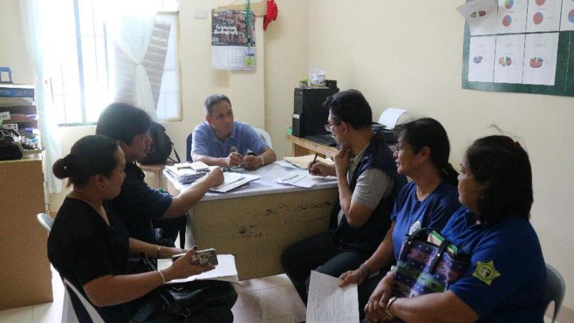
¿Con qué dificultades podría toparse el equipo del WASH FIT?
3 min.
Notes:
SAY:
- Work in pairs now to consider this question, be prepared to shout out some answers - in the next slide we will review some of these that we have gathered from different settings
NOTE FOR TRAINER:
Depending on how much time is available, you may wish to merge this exercise with the previous slide.

Slide 28
¿Con qué dificultades podría toparse el equipo del WASH FIT?
La capacidad técnica de los integrantes del equipo
La implicación de las partes interesadas y los directivos superiores
La elevada carga de trabajo: falta de tiempo para actividades del WASH FIT
La rotación de personal: es necesario volver a impartir capacitación
Mantener una comunicación eficaz y coherente entre los integrantes del equipo del WASH FIT
Garantizar que se presta atención a todas las opiniones: integrantes de diverso género, etnia y edad, así como trabajadores del ámbito clínico y personas ajenas a él
Organizar reuniones periódicas a las que acuda todo el equipo del WASH FIT y sostener las actividades
Notes:
READ THE SLIDE

Slide 29
Ejemplos de equipos del WASH FIT
Centro de atención primaria
Hospital nacional o de distrito
Un miembro de la dirección del establecimiento o del personal médico Un profesional de enfermería o auxiliar sanitario Un técnico o especialista en ingeniería de la comunidad Un coordinador o líder comunitario Una autoridad u oficial de salud del distrito (puede que no asista a todas las reuniones del WASH FIT) | Un miembro del personal directivo superior Un profesional de enfermería u otro profesional clínico Coordinador de PCI o WASH Responsable de calidad Oficial representante de salud del distrito Especialista en ingeniería con competencias en WASH y energía (preferiblemente con conocimientos y experiencia en materia de clima) Personal técnico o de limpieza dedicado a los desechos de salud Grupos comunitarios o de pacientes Representante de las autoridades locales
Notes:
READ THE SLIDE
SAY:
Examples of external people that may be involved:
Local government unit (LGU) / Local drinking water quality management committee / WASH Council or Task Force representative
Representative from Non-Governmental Organizations (NGOs) or Professional Organizations related to public health interest
Local WASH experts
Representative from water districts / water suppliers / water regulators

Slide 30
Cómo formar un equipo que tenga más en cuenta la IGDIS
Principios básicos
Todos los integrantes del equipo asumen determinadas funciones y obligaciones que desde un primer momento se definen claramente, se documentan por escrito y cuentan con la aprobación del personal directivo superior
Con el pleno apoyo del personal directivo superior, se designa a un líder que dirija el proceso
El equipo se forma con atención a la diversidad y al equilibrio de género, e incluye tanto personal del ámbito clínico como ajeno a este (o personal auxiliar)
En el equipo participan representantes de la comunidad y el gobierno local, que aportan una perspectiva más general del contexto comunitario
El equipo ha de ser representativo de la diversidad de la comunidad y de los usuarios con necesidades o limitaciones concretas en materia de WASH:
miembros de organizaciones de personas con discapacidad
asociaciones de mujeres y activistas por los derechos humanos
la sociedad civil que defiende los intereses de los grupos indígenas y marginados
Notes:
READ THE SLIDE

Slide 31
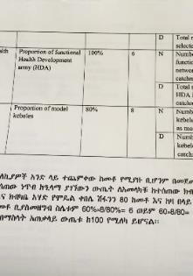
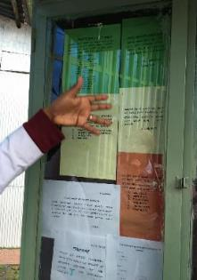
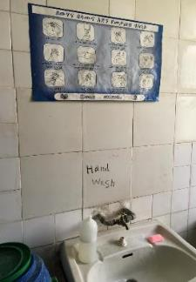
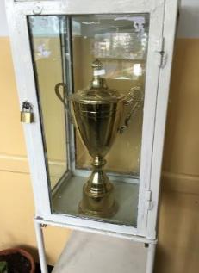
El liderazgo es un motor del cambio en Etiopía
La firme determinación de los líderes dio lugar a un enfoque de mejora de la calidad
Se incentivó al personal con premios al desempeño
El sistema de gestión de la calidad –que goza de reconocimiento oficial– abarca el WASH
El WASH y la PCI se auditan con frecuencia
Los pabellones se clasifican según su puntuación del WASH FIT y los resultados se hacen públicos en la puerta del establecimiento
Actividades relacionadas con la higiene de las manos
1
2
4
5
6
Notes:
READ THE SLIDE
SAY:
These pictures were taken in 2016 at a large district hospital which was part of the CASH initiative (Clean and Safe Hospitals). This was a large, national programme to improve quality of care through WASH and IPC. CASH included an audit tool which was made more comprehensive by including some of the WASH FIT indicators that were not previously covered by the programme.
Leadership and a culture that values WASH and demonstrates that value is a critical part of a multimodal strategy that drives behaviour change. You can learn more about the different elements of a multimodal behaviour change strategy in the hand hygiene module and in the technical factsheet on the multimodal strategy.
Consider reading the hand hygiene factsheet on washinhcf.org before attending the hand hygiene module training.

Slide 32
Participación comunitaria en Ghana
En un centro de atención primaria del ámbito rural, un comité comunitario:
planificó una campaña de limpieza dirigida a mejorar la gestión de los desechos de salud
entabló contactos con un técnico o especialista en ingeniería del plano local que ayudó a arreglar los grifos obstruidos, reparar las ventanas y construir una valla alrededor del establecimiento para impedir que entren animales
acudió a un programa de la radio local para pedir a los miembros de la comunidad que notificaran los problemas con los que se hubieran topado en el centro de atención de salud
Algunos integrantes del comité comunitario examinan una fosa de desechos junto con el coordinador de PCI a fin de planear las mejoras
Notes:
READ THE SLDIE

Slide 33
Fase 1
Formar el equipo, capacitarlo y documentar las decisiones
Fase 2
Fase 5
Llevar a cabo una evaluación del establecimiento
Hacer un seguimiento, revisar, adaptar y mejorar
Fase 3
Fase 4
Evaluar los riesgos a fin de detectar y priorizar las esferas susceptibles de mejora
Formular un plan de mejora gradual y tomar medidas

Slide 34
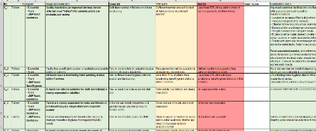
Fase 2: Llevar a cabo una evaluación del establecimiento
Productos
Una adaptación del formulario de evaluación que se ajuste a las necesidades del establecimiento de salud
Evaluaciones periódicas y registros de evaluaciones previas a fin de comparar los avances
Tareas
Revisar y adaptar el formulario de evaluación al contexto local o del establecimiento en cuestión
Evaluar asiduamente el establecimiento para sentar las bases de la planificación de las mejoras
Recursos de apoyo
Formulario de evaluación
Excel
Kobo (versión en línea)
Notes:
READ THE SLIDE

Slide 35
Estructura del formulario de evaluación
Disponible en Excel y Kobo Toolbox
Más de 90 indicadores agrupados en siete ámbitos
No todos los indicadores resultarán pertinentes en todos los establecimientos (según si se trata de centros de atención primaria u hospitales, o si ofrecen servicios básicos o avanzados)
Se asigna una de estas tres puntuaciones:
Cumple las normas mínimas (2/2) Se necesita mantenimiento para conservar esa puntuación
Cumple parcialmente las normas (1/2) Se necesita introducir pequeñas mejoras
No cumple las normas (0/2) Se necesita introducir grandes mejoras
Ejemplo de indicador Ámbito: Desechos de salud | Cumple las normas: | Cumple parcialmente las normas: | No cumple las normas:
Los residuos se separan correctamente en todos los puntos en que se generan | Sí (2) | Se lleva a cabo algún tipo de clasificación de los residuos, pero no en todo el establecimiento o no del todo correctamente (1) | Los residuos no se separan correctamente en los puntos en que se generan (0)
Notes:
READ THE SLDIE
SAY:
Kobo toolbox is an online platform. It allows quicker data collection. Refer to the module on use of Kobo toolbox. A recording of the module is available on the WASH in HCF YouTube channel.

Slide 36
Adaptación de la herramienta de evaluación
Armonizar los indicadores con las normas a nivel nacional
Modificar los criterios de puntuación para que resulten más factibles o planteen un reto de mayor envergadura
Añadir los indicadores que falten para otras esferas de interés y niveles de servicio más elevados
Restringir la cantidad de indicadores en el caso de establecimientos pequeños (hay que eliminar los que no vengan al caso, como aquellos relacionados con los pacientes hospitalizados o el tratamiento de los desechos in situ)
Centrarse en un ámbito concreto del WASH –como el agua o los desechos de salud– o en una zona del establecimiento (por ejemplo, la unidad de maternidad)
Emplear el vocabulario que se utiliza en la región y traducir los textos al idioma local
Por lo general, el Ministerio de Salud se encarga de la adaptación en el plano nacional. Debe indicarse a todos los asociados que usen la misma versión.
Encontrarán más orientaciones en el anexo 2 de la guía del WASH FIT
Notes:
READ THE SLIDE
SAY:
This is often done at the national level before the first training takes place.

Slide 37
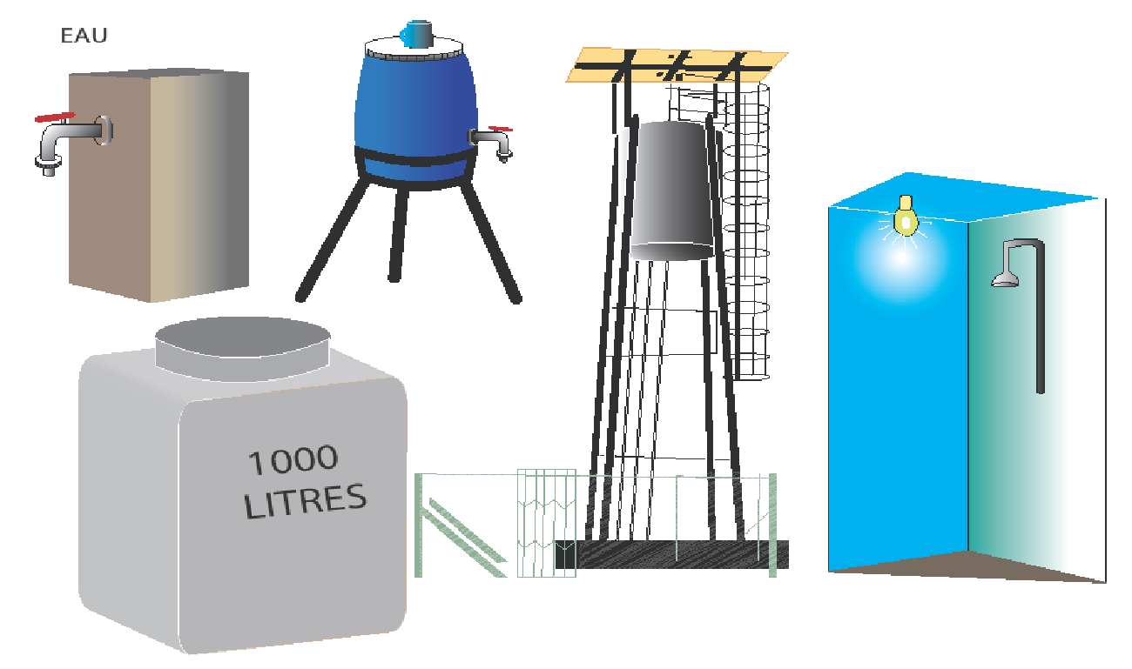
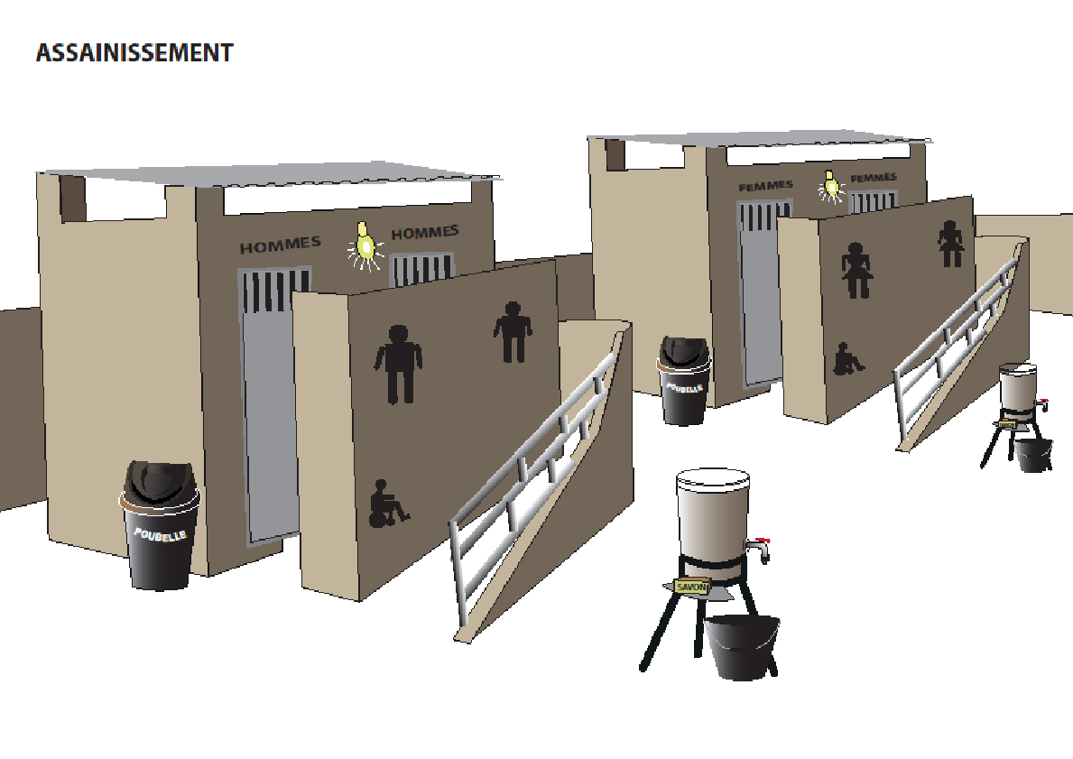
Simplificación de la evaluación en establecimientos de menor tamaño
Ejemplo de país: Malí
Establecimientos a los que va dirigida: centros muy pequeños de atención primaria en zonas rurales con capacidad y recursos sumamente limitados La lista completa de indicadores resultó ser abrumadora
La cantidad de indicadores se redujo a la mitad
Se recurrió a dibujos de miembros de la comunidad para ilustrar qué mejoras eran indispensables
Notes:
READ THE SLIDE

Slide 38
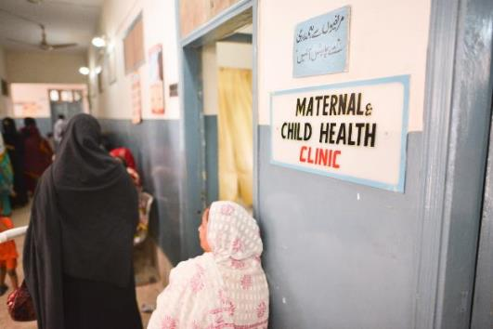
Hospitales y centros de mayor envergadura
En estos contextos se emplean más indicadores
Hay que comenzar el WASH FIT en un pabellón o servicio antes de evaluar la totalidad del establecimiento
🡪 Se escoge un servicio que tenga carencias evidentes + personal motivado
Ciertos indicadores tendrán que evaluarse varias veces (por ejemplo, una vez por cada pabellón) y dejar constancia del promedio en el indicador
🡪 Así es más fácil averiguar qué pabellones han obtenido los peores resultados y asignar recursos en consonancia
En muchos casos, los servicios de maternidad carecen de los recursos adecuados, por lo que priorizarlos en lo tocante al WASH FIT es un buen punto de partida
Notes:
READ THE SLIDE
SAY:
Labour, delivery and neonatal departments are often the most underserved in a facility and are a good place to start WASH FIT b/c improvements can have a significant health impact.

Slide 39
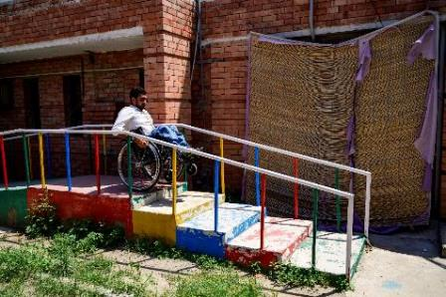
Evaluación del género, la equidad y la inclusión de la discapacidad
Debe prestarse una atención especial a los paritorios, la unidad de atención neonatal y las salas de cuidados postnatales
Es necesario comprobar si existen instalaciones e infraestructuras separadas por género (como retretes o servicios para la gestión de la higiene menstrual)
Revisen la accesibilidad de los servicios
Hablen con el personal sanitario y el equipo de gestión del establecimiento para conocer qué actitudes nocivas y comportamientos discriminatorios sufren determinados grupos y combatirlos
Hay que ser conscientes de que, a causa de los desequilibrios de poder, no todos los trabajadores se sentirán cómodos al hacer énfasis en los problemas
(c) OMS/Sebastian Liste
Notes:
READ THE SLIDE
SAY:
MHM = menstrual hygiene management
Refer to the module on GEDSI which explores these issues in more detail.

Slide 40
Propuestas de umbrales de puntuación
Puntuación del WASH FIT del establecimiento
Se calcula para la totalidad del centro o para cada pabellón, servicio o ámbito
Hace un seguimiento de los avances a lo largo del tiempo
Permite establecer comparaciones entre diversos establecimientos
¿Cómo se calcula la puntuación?
Puntuación total de todos los indicadores que se evalúan
Máxima puntuación posible [n.º de indicadores que se evalúan x 2]
Más del 75% Buena El establecimiento va por buen camino, pero seguirá introduciendo mejoras para cumplir las normas mínimas
Entre el 67% y el 75% Regular El establecimiento necesita dedicar más esfuerzo y mantenimiento cotidiano
Menos del 67% Mala El establecimiento necesita hacer un gran esfuerzo e invertir muchos recursos para mejorar; la calidad de la atención sanitaria es deficiente
Notes:
SAY:
The score will help to get an overall picture of the facility. It is a crude score because all indicators are weighted the same (i.e. whether the facility has an improved water supply contributes the same as whether there is lighting in the latrines).
The score can be used to measure progress over time, however it is important to remember that the score may go up overall, while some important indicators go down during the same period.
What does the score mean?
The cut off points are just a suggestion; you may wish to use different criteria. This should be agreed at the national level or at the facility level by the WASH FIT team.

Slide 41
Puntuación del WASH FIT y visualización de los datos en Kenya
Cotejo de 16 hospitales de distrito en Kenya
Porcentaje de indicadores pertenecientes a cuatro ámbitos que obtuvieron 0, 1 y 2 puntos
El ámbito que consiguió la mayor puntuación fue el agua
Poder comparar el desempeño de varios centros resulta útil para las autoridades y los encargados de formular políticas
Aviva el interés del personal de los establecimientos y fomenta que el desempeño sea uniforme
Cumple íntegramente la meta
Cumple parcialmente la meta
No cumple la meta
Notes:
SAY:
It is useful to show how facilities are doing. These graphs compare 16 district hospitals in Kenya. The same graph format could be used to show the same facility over time, or to compare different wards within a facility.
The best performing domain, across all hospitals, was water (bottom row, with the most green).
These 16 hospitals were part of a research project carried out by Oxford University, Wellcome and KEMRI using WASH FIT to assess and identify areas for improvement to address antimicrobial stewardship.

Slide 42
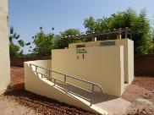
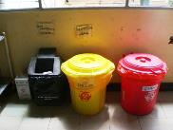
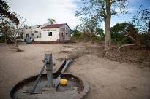
Ejercicio grupal: ¿se cumplen las normas en esta imagen?
5 min.
Las imágenes se muestran en gran formato en la siguiente diapositiva
Los participantes se dividirán en grupos y observarán las fotografías que aparecen en la próxima diapositiva:
¿Qué indicadores o normas hacen al caso?
¿Qué deben HACER para conseguir la información en la ubicación en cuestión?
¿Qué deben PREGUNTAR para informarse? ¿A QUIÉN plantearán esas preguntas?
¿Qué dificultades podrían surgir a la hora de realizar la evaluación?
La lista completa de indicadores aparece en la herramienta de evaluación del WASH FIT
Notes:
SAY:
We will now break into groups and you will review the photos and make comment - be ready to feedback your thoughts
What indicator and standards are relevant? It doesn’t matter if you don’t know the exact WASH FIT indicator. This is a general discussion to think about the types of information you’d be looking for during a WASH FIT assessment.
NOTES FOR TRAINER:
Each group should be given one picture to focus on and report back to the main group. They may then discuss other pictures if there is time.
Consider replacing the photos with other examples from the local area. The photos may also be replaced by a video tour of a facility or, where feasible, a real-life assessment.
It may be helpful to have the questions written on a flip chart so participants can refer back to them while looking at the photos on the next slide.

Slide 43
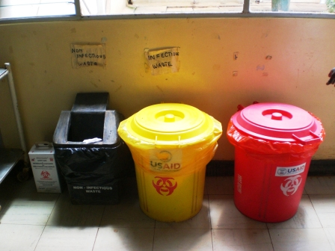
Cubos de basura para separar desechos en un ambulatorio
Suministro de agua in situ
Baño de mujeres
Notes:
SAY:
You need to be as thorough as possible when doing an assessment.
What information would you need to find in each picture and how you should do it – observation, questions (if so, what type of questions), collect data?
The following list is not exhaustive.
Lift up the lids and look inside. Is waste correctly segregated? Are bins labelled? Are there posters with information on the wall? Who is responsible for emptying the bins? Are they full? Empty?
Ask the staff if the water is functioning, does it always function? Is water quality tested? Is there a protocol to take action if the water quality is poor? Is it affected by seasonality? Is there a backup supply? Consult the SI form to do a more detailed analysis.
Open the doors of the latrines and look inside. Don’t just trust what you see on the outside. Is there a hand washing station with water & soap? How is fecal waste managed? Is there onsite treatment? Is there a staff toilet? Is there provision for MHM?
Be thorough – even if you know the facility well, there may be things that are not as they appear and more probing and questions are needed!

Slide 44
Fase 1
Formar el equipo, capacitarlo y documentar las decisiones
Fase 2
Fase 5
Llevar a cabo una evaluación del establecimiento
Hacer un seguimiento, revisar, adaptar y mejorar
Fase 3
Fase 4
Evaluar los riesgos a fin de detectar y priorizar las esferas susceptibles de mejora
Formular un plan de mejora gradual y tomar medidas

Slide 45
Fase 3: Evaluar los riesgos a fin de detectar y priorizar las esferas susceptibles de mejora
Productos
Una lista de problemas y carencias detectados en la evaluación del establecimiento
Información sobre los riesgos asociados a cada problema clasificados según su gravedad
Una lista de problemas ordenados en función de la prioridad que debe darse a resolverlos
Tareas
Hacer un repaso de los resultados de la evaluación y determinar qué indicadores no alcanzan las metas (en el establecimiento, pabellón, servicio o ámbito) y plantean problemas o generan carencias
Definir el nivel de riesgo correspondiente a cada problema
Catalogar los problemas en función de su puntuación del riesgo a fin de dejar claro cuáles hay que priorizar en lo tocante a introducir mejoras
Recursos de apoyo
Evaluación de los riesgos
Notes:
READ THE SLIDE

Slide 46
Cálculo de los riesgos
Categoría | Puntuación | Descripción
Gravedad de las consecuencias que acarrea para los usuarios del establecimiento y el entorno | De 0 a 3 = poca gravedad | No se espera que tenga grandes repercusiones para la salud y no exige atención inmediata, pero sí se requieren mejoras para cumplir las normas y potenciar la calidad de la atención.
 | De 4 a 6 = gravedad media | Es probable que tenga repercusiones negativas moderadas para la salud, que provoque descontento derivado de unos servicios poco satisfactorios (por ejemplo, malos olores, condiciones laborales inaceptables o la posibilidad de causar heridas de poca consideración), que mine la moral y el desempeño del personal o que afecte al entorno.
 | De 7 a 10 = suma gravedad | Es muy probable que el problema ocasione lesiones, enfermedades o infecciones al personal, los pacientes y los visitantes, así como que impida prestar servicios básicos. Afecta a la dignidad y la seguridad de todos los usuarios del establecimiento. Puede desembocar en una gran contaminación ambiental y secuelas de consideración en las comunidades cercanas.
Probabilidad de que el riesgo se materialice | De 0 a 3 = casi nunca ocurre | Es probable que el problema no se presente casi nunca.
 | De 4 a 6 = ocurre el 50% de las veces | Hay una cierta probabilidad de que el problema se presente.
 | De 7 a 10 = es muy posible que ocurra | El problema es algo constante y hay una gran probabilidad de que se presente.
Notes:
READ THE SLIDE

Slide 47
Otros apuntes
Puntuación total del riesgo
De 0 a 7 = riesgo bajo | Muy poco perjudicial para las personas o el entorno.
De 8 a 14 = riesgo medio | Perjudicará en cierto modo a las personas o al entorno.
De 15 a 20 = riesgo alto | Es probable que perjudique seriamente a las personas o al entorno.
La herramienta de Excel calcula la puntuación total de manera automática
Conviene evitar la tendencia a clasificarlo todo como “riesgo alto”
El equipo puede crear otros métodos para evaluar los riesgos
Notes:
SAY:
So you have considered some typical problems that might arise. Thinking about the last picture, consider how you would assign a risk score to the problems that you saw. How serious is the risk to facility users? What is the threat to environmentally sustainability and climate resilience?
For each problem identified (i.e. each indicator which doesn’t meet standards) a risk score should be assigned using these 2 criteria.
Other criteria (scored 0-10) could be added and the total risk score adjusted accordingly
There is a tendency for people to automatically categorize every problem as “high risk ” as this will make it difficult to prioritize certain improvements over others. Rankings should be based on predefined criteria.
Think about how would you try to avoid this problem if you were doing a risk assessment?

Slide 48
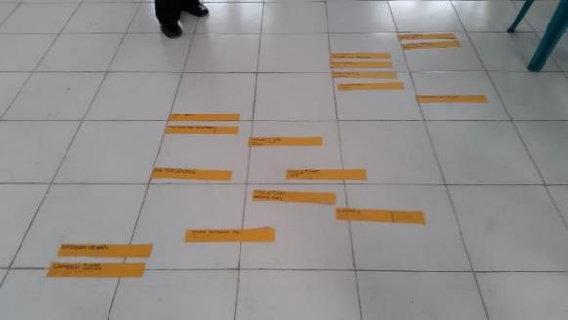
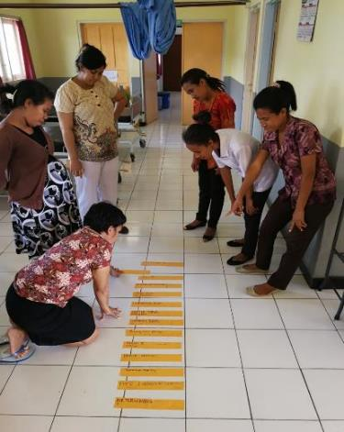
El método alternativo de Indonesia
El personal escribió en trozos de papel los problemas que se detectaron
Entonces, los clasificaron en función del riesgo o la prioridad para darles solución
Los trabajadores fueron quienes decidieron qué criterios se iban a utilizar para ordenarlos
Notes:
SAY:
This example is from a catholic hospital in West Timor. The team conducted an assessment, and wrote all the problems they identified (i.e. anywhere that an indicator scored 0 or 1), onto a piece of paper.
As a team, they decided which were the most important things that needed to be addressed.
Please give alternative suggestions from your work if you have them. Again, there is no right or wrong way to do this.

Slide 49
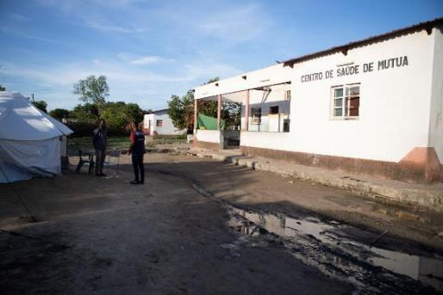
Recuerden que, con el tiempo, el cambio climático puede repercutir en los riesgos
El día de mañana surgirán nuevos problemas que traerán aparejados sus propios riesgos
Puede que los nuevos riesgos vayan de la mano de problemas ya existentes
A la hora de calcular la puntuación del riesgo, hay que pararse a pensar si el riesgo irá a más o a menos con el paso del tiempo
Fotografía: Un centro de atención de salud de Mozambique sufre las inundaciones derivadas del ciclón Idai
Notes:
SAY:
Risk is not simply an assessment of what has occurred in the past but about envisioning what might occur in the future. The past can be a good guide to the future, but it is not a perfect one, particularly when new trends may emerge.
A simple approach to incorporate climate change in the risk assessment is to assess, on the basis of climate change scenarios, the likely change in the risk over time.

Slide 50
Establecer prioridades en cuanto a la adopción de medidas
Hay que ordenar la lista de problemas en función de la puntuación del riesgo: a mayor puntuación, mayor prioridad de acción inmediata
Tras clasificarse por puntuación, los problemas también pueden clasificarse según el ámbito (todos los problemas relacionados con el agua, por ejemplo) o la zona del establecimiento (todos los servicios ambulatorios, etc.)
Los problemas con las puntuaciones del riesgo más bajas se resolverán posteriormente cuando se disponga de los recursos para ello
En el caso de algunos problemas con bajas puntuaciones del riesgo, quizás baste con introducir mejoras simples o de bajo costo y puedan solucionarse varios a la vez
Notes:
READ THE SLIDE
SAY:
Not everything can be addressed immediately as there will always be a limit to resources available. The risk score allows users to decide which to prioritize first.

Slide 51
Cómo establecer prioridades en función del nivel de riesgo
Riesgo | Urgencia | Medida | Costo de la inacción
BAJO (0-7) | Se resolverán a medida que se disponga de los recursos Ocupan el último lugar de la lista de prioridades, pero en realidad suelen ser los problemas más fáciles de solucionar | Pueden solventarse con medidas gratuitas o de bajo costo | Es poco probable que la inacción tenga consecuencias financieras
MEDIO (8-14) | Hay que reaccionar a ellos, pero con menos urgencia que en el caso de los problemas de riesgo alto | Deben tomarse medidas para que el riesgo no empeore | Resolver el problema trae aparejado un cierto ahorro
ALTO (15-20) | Es un problema acuciante que no puede esperar Se trata de la máxima prioridad | Puede que se necesite una gran cantidad de tiempo, recursos y conocimientos teóricos y prácticos para resolverlo | La inacción tiene importantes consecuencias financieras
Notes:
READ THE SLIDE

Slide 52
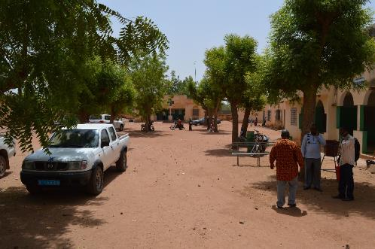
Ejercicio grupal: evaluación de los riesgos
En su establecimiento se han detectado estos problemas:
15 min.
No hay una fuente mejorada en el recinto, el agua se recoge en un punto fuera del establecimiento y esta escasea, sobre todo en la estación seca
No hay ningún tipo de tecnología en funcionamiento para tratar los desechos, el autoclave se estropeó hace tiempo y no se ha reparado, y todos los desechos se incineran juntos en un pozo a cielo abierto
El tanque séptico no funciona bien o no se vacía cada cierto tiempo, y los residuos fecales se desbordan cuando hay precipitaciones intensas
No hay iluminación suficiente en los baños y están a 30 metros de las zonas de consulta
Notes:
READ THE SLIDE
SAY:
You will now have time to work in groups for 10 mins to conduct this assessment and provide answers for the last 5 mins for our discussion
You have identified four major problems at the HCF (no doubt there are others too!).
Using the criteria presented on the previous slides, assign a risk score (out of 20) for each of the 4 problems (1-10 for severity of risk to users and 1-10 for likelihood of occurrence)
Which would you consider the highest risk and which the lowest? Why?
Which item would you address first? What kind of action would you need to take to address the problem? (Reminder that we will come on to the improvement plan in the next section but it’s good to start thinking about it now).
NOTE FOR TRAINER:
Questions for reflection:
Did participants consider the impact of climate change on future risk? Are there any risks that you think are likely to get worse (or better) over time?
Was it hard to assign a score? If so, why?
Would you use this method for risk assessment or would you use an alternative way?
Note, these examples are taken from the WASH FIT guide. You may wish to chose different examples which are more relevant to the local context.

Slide 53
Posibles respuestas
 | Gravedad del riesgo | Probabilidad de que el riesgo se materialice | Puntuación total
No hay una fuente mejorada de agua en el recinto | 9 | 10 | 19
No hay ningún tipo de tecnología en funcionamiento para tratar los desechos | 8 | 10 | 18
El tanque séptico no se vacía cada cierto tiempo | 8 | 6 | 14
No hay iluminación suficiente en los baños | 4 | 3 | 7
Notes:
READ SLIDE TO CONCLUDE THE EXERCISE

Slide 54
Fase 1
Formar el equipo, capacitarlo y documentar las decisiones
Fase 2
Fase 5
Llevar a cabo una evaluación del establecimiento
Hacer un seguimiento, revisar, adaptar y mejorar
Fase 3
Fase 4
Evaluar los riesgos a fin de detectar y priorizar las esferas susceptibles de mejora
Formular un plan de mejora gradual y tomar medidas

Slide 55
Fase 4: Formular un plan de mejora gradual y tomar medidas
Productos
Un plan de mejora gradual que incluye una serie de actividades sujetas a plazos fruto del acuerdo de los integrantes del equipo y con la aprobación del personal directivo superior
Las actividades que figuran en el plan se llevan a cabo de modo oportuno
Tareas
Formular un plan de mejora gradual pormenorizado con un objetivo definido en cuanto a lo que va a perfeccionarse y actividades concretas sujetas a plazos, de modo que se exponga a grandes rasgos qué mejoras van a introducirse en un período determinado
Determinar las medidas que mejoran la gestión de los riesgos climáticos actuales y que ayudarán a gestionar la resiliencia y los riesgos en un futuro
Recursos de apoyo
Plan de mejora (Excel)
Notes:
READ THE SLIDE
SAY:
Remember to implement the improvement plan in a timely manner, including ongoing operation and maintenance of infrastructure.

Slide 56
La razón de ser del WASH FIT es mejorar las cosas,
no limitarse a ser
una herramienta de evaluación
Notes:
READ SLIDE

Slide 57
Fase 4: Formular un plan de mejora y tomar medidas
Según lo establecido en la fase 3, habrán priorizado las esferas donde hay que entrar en acción urgentemente
Los demás problemas se abordarán más adelante
¿Qué medidas deben tomarse? (de inmediato y a más largo plazo)
Presupuesto estimado (y fuente de financiación)
Los demás recursos que se necesitan (técnicos y humanos, por ejemplo)
Plazo para la finalización
Notes:
READ THE SLIDE
SAY:
Improvement planning should achieve step-wise, incremental improvement with a particular focus on the highest risks, so that limited resources can be used most effectively.
A stepwise approach to full implementation of an optimal solution is often needed due to resource constraints and/or budgetary planning cycles.
Such an approach should consider what can be done immediately to reduce the risk level given the available resources (often referred to as “quick wins”). Such measures may provide a small but immediate improvement in risk management, whilst longer-term improvement measures can be planned and delivered in parallel which ultimately will reduce the risk level to the desired and acceptable level.
It is recommended not to plan any activities beyond 6 months as these are likely to be forgotten. Focus on 1 month, 3 months, 6 months. Review again in 6 months (Step 5) and reassess what needs doing.

Slide 58
Propuestas de mejora
Construir nueva infraestructura
Modernizar la infraestructura antigua para que sea más resistente al clima o tenga más en cuenta la IGDIS
Repasar los protocolos y los procedimientos operativos estándar (POE)
Impartir capacitación al personal sobre nuevas técnicas o procedimientos
Mejorar los métodos de gestión
Las mejoras simples y de bajo costo pueden tener grandes repercusiones
A veces solo se necesita un poco de imaginación y pensamiento creativo
Notes:
READ THE SLIDE
SAY:
When thinking about improvements, consider:
How have neighbouring facilities responded to similar issues?
Are there local or national examples to learn from?
Does the facility need to bring in external expertise (e.g. an engineer) to help develop solutions and/or carry out the improvements?

Slide 59
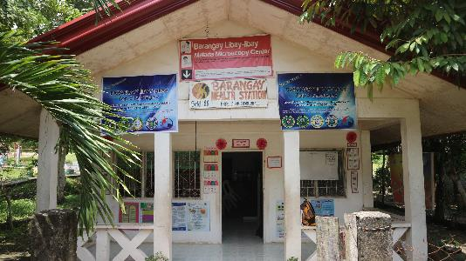
¿Qué medidas graduales propondrían para resolver el problema de los desechos?
Imaginen que trabajan en el centro de atención primaria de una pequeña localidad
Los desechos no se separan
Los desechos no se almacenan de forma segura
Todos los residuos se mezclan y se incineran en un pozo a cielo abierto ubicado en los terrenos del establecimiento
Antes había un autoclave, pero lleva mucho tiempo estropeado y nadie sabe arreglarlo
¿Qué mejoras sostenibles desde el punto de vista ambiental tienen cabida?
Notes:
SAY:
I want you to shout out answers. What are the immediate improvements (low cost), medium term and longer term/more expensive improvements that could be made?
Think about what risk score you gave to this in the previous exercise? How would that affect the improvement plan? (Is this considered a problem that requires immediate action? What is the cost of inaction?)

Slide 60
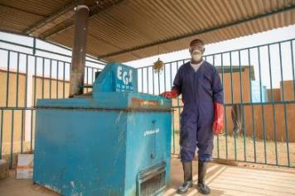
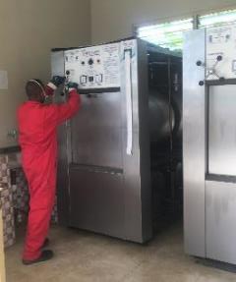
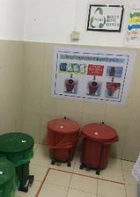
Mejoras graduales en los desechos
A más largo plazo, más caras
A medio plazo
Instaurar un sistema de logística inversa:
los desechos se transportan regularmente y de forma segura hasta una planta centralizada con tecnología sin combustión
Construir zonas de almacenamiento con cubierta y cierre
Como solución temporal, construir un incinerador de bajo costo
Mejoras urgentes con un costo mínimo
Impartir capacitación sobre la separación de desechos y el uso racional de los EPP
Recordatorios en los puntos de atención
Notes:
READ SLIDE

Slide 61
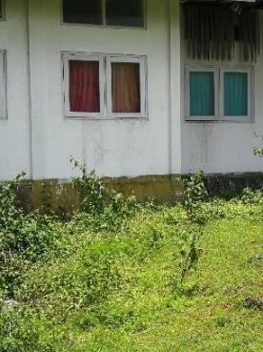
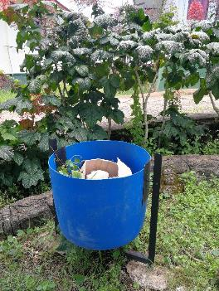
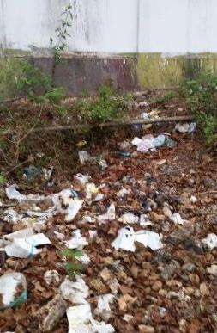
Mejoras en materia de desechos en Indonesia
Después
Antes
Se descubrió que los residuos a las afueras de una clínica de nutrición eran un grave problema
La campaña de limpieza duró un mes
Se colocaron en el recinto cubos de basura para desechos de carácter general
Los alrededores de la clínica pasaron a estar limpios y el riesgo de infecciones y lesiones disminuyó
Notes:
READ THE SLIDE
SAY:
This facility in Indonesia is the same as the one showing the alternative risk prioritization method. One of the simple, low cost improvements identified was to tidy up waste at the facility.

Slide 62
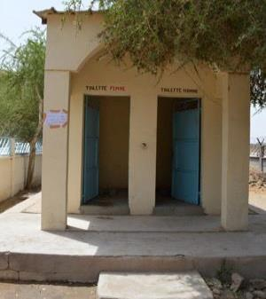
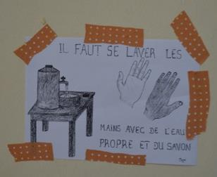
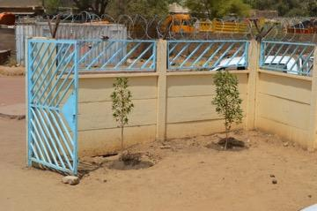
Mejoras en un entorno con poquísimos recursos
Cartel sobre el lavado de manos dibujado por
la dirección del centro de atención de salud
Plantar vegetación en la entrada del centro de atención de salud
Letreros que señalan claramente que las letrinas están separadas por género
El Chad
Fotografías: El Chad, 2016, © OMS
Notes:
SAY:
These are examples from a rural primary health care facility with limited resources. They had limited capacity for the “big ticket items” so focused on small manageable things that they could do without external help.

Slide 63
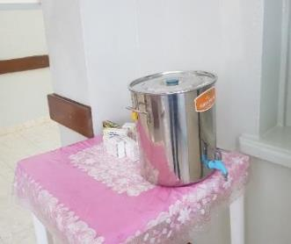
Mejoras en un entorno de ingreso mediano bajo
Tanques de agua con tapadera y grifo a disposición de los pacientes
La instalación de saneamiento se adaptó para los pacientes con una deficiencia física
Carteles sobre el lavado de manos
Tayikistán
Fotografías: Tayikistán, 2019, © OMS
Notes:
SAY:
These are examples from a rural primary health care facility with limited resources. They had limited capacity for the “big ticket items” so focused on small manageable things that they could do without external help.

Slide 64
Las hojas informativas técnicas recogen ejemplos de mejoras
Potenciar la resiliencia climática
Igualdad de género, discapacidad e inclusión social (IGDIS)
Los desechos de salud
Fontanería sin riesgos
Higiene de las manos
Notes:
SAY:
The factsheets provide guidance for users wishing to focus improvements in a particular area. They include notes on how to adapt the process (e.g. what other expertise or staff are needed if you are focusing on climate?) as well as suggested interventions for making improvements.

Slide 65
Fase 1
Formar el equipo, capacitarlo y documentar las decisiones
Fase 2
Fase 5
Llevar a cabo una evaluación del establecimiento
Hacer un seguimiento, revisar, adaptar y mejorar
Fase 3
Fase 4
Evaluar los riesgos a fin de detectar y priorizar las esferas susceptibles de mejora
Formular un plan de mejora gradual y tomar medidas

Slide 66
Fase 5: Hacer un seguimiento, revisar, adaptar y mejorar
Productos
Los directivos superiores, las partes interesadas pertinentes y el equipo del WASH FIT se reúnen con regularidad para comentar los avances que se han logrado
Un examen anual o semestral de los avances donde se modifique la metodología del WASH FIT cuando sea necesario
La información del WASH FIT se comunica a todo el establecimiento y en los planos local y nacional
Tareas
Seguimiento periódico y constante de los avances (cada semana o mes), sin olvidar las verificaciones esporádicas para comprobar que las mejoras se llevan a ejecución
Seleccionar más opciones de facilitación, capacitación, asesoramiento o supervisión de apoyo a fin de contribuir a analizar correctamente el comportamiento de los trabajadores sanitarios
Documentar las mejores prácticas y ponerlas en conocimiento de todo el personal, la dirección del establecimiento, los demás centros y las autoridades locales, del distrito o nacionales, según corresponda
Recursos de apoyo
No existen recursos específicos para esta fase

Slide 67
Fase 5: Hacer un seguimiento, revisar, adaptar y mejorar
Hay que repetir la evaluación y volver a calcular la puntuación del WASH FIT cada seis meses
¿Cómo ha variado la puntuación del establecimiento desde la última evaluación?
¿En qué aspectos ha mejorado?
Atención: tal vez la puntuación total haya mejorado, pero la de los indicadores principales puede haberse resentido igualmente
¿Qué ámbitos (o indicadores) han obtenido una puntuación inferior? ¿A qué se debe?
¿Es necesario pedir ayuda a actores externos? ¿Hay conocimientos teóricos o prácticos concretos de los que no se disponga?
¿Cuentan con la capacidad de abordar otras zonas del establecimiento?
Notes:
READ THE SLIDE
SAY:
Monitoring confirms progress towards reaching the targets of each domain
Build monitoring into staff job descriptions
Ensure there is a monitoring lead and that the health facility manager is engaged
Primary aim is to improve processes internally but sharing of results with district and other stakeholders is important for long-term change
Monitoring is not about blaming, but about recognizing improvements and addressing ongoing problems

Slide 68
¿Lograrán convencer a sus compañeros de las ventajas que aporta el WASH FIT?
REPRESENTACIÓN DE PAPELES
Persona 1: Adopta el papel del administrador del centro y tiene que explicar al personal la metodología del WASH FIT y sus beneficios
Personas 2 y 3: Adoptan el papel de trabajadores del centro. Nunca han oído hablar del WASH FIT y no entienden en qué consiste el enfoque. Quieren estar mejor informadas, así que van a hacerle preguntas a la persona 1.
10 min.
Notes:
SAY:
This exercise is designed to consolidate learning from the previous section. Who will come forward to play each role? You can use everything you have heard, learned already as your script!
NOTE FOR TRAINER:
If nobody is forthcoming with explanations, try probing or stimulating them e.g. a manager may focus on how cross cutting WASH FIT is to sell the benefits of WASH FIT.
For example:
It includes guidance to adapt the tool for use in additional settings including rudimentary or temporary emergency health care facilities, larger facilities (e.g., regional or district hospitals), and those in middle-income settings where higher levels of services are sought.
WASH FIT 2.0 has a greater focus on climate resilience and change mitigation strategies such as water conservation, waste reduction and low-carbon energy.
Through each of the five steps of WASH FIT from forming the team to continual improvements, specific guidance and examples are provided on how to ensure planning and decision making, assessments, infrastructure improvements and hygiene behaviours consider and include the needs of women, children, minorities, those with disabilities and other important but often overlooked stakeholders.
It addresses additional WASH-related aspects of health care facilities, namely energy, vector control and occupational health. And it provides links to other resources tools that can help with the whole WASH FIT process including training.

Slide 69
Parte 3: De la implantación inicial al despliegue nacional
¿Qué circunstancias tienen que darse más allá del establecimiento (por ejemplo, a nivel nacional) para que el WASH FIT tenga éxito?
¿En qué consiste el proceso que va desde la preparación y la implantación inicial al mantenimiento y la ampliación?
Notes:
SAY:
what do you think needs to happens outside of the facility for WASH FIT to succeed? Shout out some answers
NOTE FOR TRAINER:
Answers are presented on the next slide followed by slides which explain each component in more detail. You may not have time to go into detail on these slides, and may want to select a few slides that are most relevant to the local context.

Slide 70
Factores para el éxito
Una herramienta adaptada al contexto local y nacional
Compromiso y liderazgo políticos
Formación y desarrollo de la capacidad (a nivel local y nacional)
Financiación e inversiones sostenibles
Supervisión de apoyo y mentorías
Divulgación de información para mejorar la asignación de recursos
Recursos humanos
Participación de la comunidad
Notes:
READ THE SLIDE

Slide 71
Compromiso y liderazgo políticos
Dan impulso al proceso de WASH FIT y fomentan la implicación mediante los procesos y las personas que ya forman parte de los sistemas de salud
Garantizan los buenos resultados a largo plazo y la estabilidad de la financiación, la asistencia técnica y las mentorías
Las autoridades adoptan el WASH FIT como la herramienta nacional por antonomasia para cumplir las normas 🡪 obligan a los asociados a emplear un mismo enfoque a la hora de impartir capacitación, realizar evaluaciones, introducir mejoras y divulgar información
Entablen contactos con las autoridades locales, provinciales o del distrito
En la República Democrática Popular Lao, el gobierno local decidió proporcionar más financiación para las mejoras indispensables al incluir en el equipo del WASH FIT al director adjunto de la oficina local de sanidad, que abogó por que se aumentaran las inversiones.
Notes:
READ THE SLIDE

Slide 72
Formación y desarrollo de la capacidad
Empieza con la sensibilización a escala nacional 🡪 las autoridades y los asociados pueden adaptar el marco al contexto del país
El Ministerio de Salud convoca actividades de formación de formadores
Los formadores ponen en marcha capacitación en cascada para los establecimientos
Según sea necesario, se imparten periódicamente cursos de refuerzo dirigidos al personal de los establecimientos
El Ministerio de Salud de Liberia organizó reuniones con múltiples interesados a fin de crear un paquete nacional de WASH y salud ambiental que englobaba la aplicación del WASH FIT. Estos actores desarrollaron un programa de capacitación nacional que se ejecutó en todos los distritos. Se implicó a los equipos de salud de los distritos para hacer un seguimiento de los procesos del WASH FIT, y los avances relativos a los principales indicadores del WASH se notificaron y analizaron a escala nacional.
Para más información, consulten el manual de capacitación
del WASH FIT
Notes:
READ THE SLIDE
SAY:
Training starts with national level sensitization to familiarize government officials and partners to the process and provide them with the skills needed to adapt the tool to the national context. Following this, a training of trainers may be run by the Ministry of Health, with support from partners, commonly WHO and UNICEF and NGOs
The roster of trainers may then be responsible for cascading training from the national to district to facility level. Many facilities, particularly in rural areas, have high turnover of staff. Where this is common, contingency measures for training new staff should be in place to ensure a continuity of skills and knowledge.
Having a database of national trainers to continually build local capacity and support WASH FIT roll-out will be helpful.

Slide 73
Financiación e inversiones sostenibles
Son necesarias para la capacitación, la mejora de la infraestructura, las operaciones y el mantenimiento, la formación en materia de higiene y la supervisión de apoyo
¿De dónde tiene que venir el dinero?
Gastos periódicos: del presupuesto discrecional del establecimiento, el municipio, el distrito de salud o del presupuesto nacional
Gastos de inversión: costos de mayor envergadura para los que se precisan varios ministerios y donantes
Costos iniciales:
Capacitación inicial del WASH FIT
Taller o acto para presentar el WASH FIT
Impresión de materiales y difusión
Mejoras de la infraestructura
Costos permanentes:
Operaciones y mantenimiento de la infraestructura
Formación en materia de higiene o de otra clase
Material fungible (como piezas de repuesto, jabón o solución para la higiene de las manos y cloro para el tratamiento del agua)
Supervisión de apoyo para los centros
Notes:
READ THE SLIDE

Slide 74
Ejemplos de supervisión de apoyo
Malí
República Democrática Popular Lao
Las autoridades sanitarias regionales organizan reuniones periódicas con todos los comités de gestión de establecimientos y alcaldías de su circunscripción.
Con ayuda de un asociado local en la ejecución, se hace un repaso de las evaluaciones y los planes de mejora.
Recurrir a ejemplos de éxito para aprender cómo funciona el proceso contribuye a que otros distritos sanitarios también quieran implantar el WASH FIT
Se descubrió que hacer visitas a los centros periódicamente es un factor vital para sustentar los avances
Notes:
READ THE SLIDE
SAY:
Supportive supervision can be done by district health (DH) management teams or integrated with existing monitoring efforts (quality, IPC, child & maternal health).
Responsible teams/organizations should conduct regular visits to WASH FIT facilities:
To troubleshoot issues
To Provide technical support
To Conduct learning sessions & exchange between facilities
Can be conducted remotely or in person
Should last at least a year (ideally longer, depending on budgetary constraints)

Slide 75
Difusión de datos
La versión digital de la evaluación del WASH FIT está disponible en www.washinhcf.org/wash-fit
La información que resulta de las evaluaciones del WASH FIT y de otros documentos se remite a la oficina de sanidad del distrito o del plano nacional
Puede hacerse cada 3 o 6 meses
Los recursos electrónicos (como Kobo Toolbox) facilitan que la difusión de datos se produzca de manera instantánea
Los asociados en la ejecución tienen la obligación de enviar la información a las autoridades
Fotografía: Envío de información a un portal en línea desde la Oficina Regional para Oriente Medio de la OMS
Notes:
READ THE SLIDE

Slide 76
El liderazgo da pie a la cultura de la calidad
El papel rector del personal directivo superior:
garantiza que se intervenga para resolver los problemas detectados
respalda al equipo del WASH FIT
da pie a la cultura de la calidad
fomenta el diálogo, la franqueza y la rendición de cuentas
La determinación de una sola persona puede marcar una gran diferencia
En el Chad, los establecimientos donde la directiva apoyaba firmemente el proceso del WASH FIT consiguieron avanzar más que aquellos donde no.
Se registraron mejoras relativas a la limpieza general de los centros, los servicios de saneamiento y las instalaciones para la higiene de las manos.
Notes:
READ THE SLIDE

Slide 77
¿Lograrán convencer a la directiva superior de la importancia del WASH FIT?
REPRESENTACIÓN DE PAPELES
10 min.
Persona 1: Ha acudido a un curso de capacitación del WASH FIT y vuelve a su lugar de trabajo. Ahora tiene que convencer a la dirección del establecimiento de la importancia del agua, el saneamiento y la higiene en el centro de atención de salud y de los motivos por los que deberían invertir en WASH.
Persona 2: Es quien dirige el establecimiento; piensa que ya tiene demasiadas tareas de las que ocuparse. No le interesa dedicar tiempo y dinero a mejorar los servicios de agua, saneamiento e higiene.
Notes:
SAY:
This exercise is designed to consolidate learning from the previous section. Who will come forward to play each role? You can use everything you have heard, learned already as your script!
NOTE FOR TRAINER TO ASK AFTER ENACTMENT:
Person 1 - how did you feel?
What arguments did you both use?
Did you use persuasion? Evidence? Jokes?
What challenges do you think staff might find when they talk to management?

Slide 78
Participación de la comunidad
Implicación e intervención de la comunidad en la planificación de los proyectos y la toma de decisiones
Representación en el equipo del WASH FIT
Representante de la comunidad, dirigente o persona influyente del entorno local
Exige servicios de mejor calidad
Promueve que la comunidad acepte y respalde el proceso del WASH FIT y que, a la larga, acudan más a los centros en busca de atención sanitaria
En Malí, durante una sesión pública en la que se presentaron los resultados del WASH FIT, la comunidad exigió al municipio que invirtiera en planes de mejora y logró su objetivo

Slide 79
¿Es necesario modificar el WASH FIT como respuesta a la COVID-19?
Las directrices vigentes de la OMS sobre la gestión sin riesgos de los servicios de agua potable, saneamiento y desechos de salud, junto con las recomendaciones en materia de higiene de las manos, se aplican a la COVID-19.
No se necesita adoptar más medidas ni cambiar las que ya se introdujeron
En los casos en los que se requieran mejoras rápidas, conviene centrarse en un subconjunto de indicadores
Si se ha restringido la circulación, empleen la versión digital de la evaluación en la medida de lo posible para facilitar la difusión de información
Notes:
READ THE SLIDE

Slide 80
Bibliografía complementaria
OMS (2008). Normas básicas de higiene del entorno en la atención sanitaria. https://apps.who.int/iris/handle/10665/246209
OMS (2014). Safe management of wastes from health care activities. Segunda edición. Organización Mundial de la Salud, Ginebra. https://www.who.int/publications/i/item/9789241548564
OMS (2017). Gestión segura de los residuos de la atención de salud: resumen. Organización Mundial de la Salud, Ginebra. https://apps.who.int/iris/handle/10665/352327
OMS (2019). Panorama de las tecnologías para el tratamiento de desechos infecciosos y punzocortantes en los centros de salud. https://apps.who.int/iris/handle/10665/333586
OMS (2016). Standards for improving quality of maternal and newborn care in health facilities. https://www.who.int/publications/i/item/9789241511216
OMS (2016). Global guidelines on the prevention of surgical site infection. https://apps.who.int/iris/handle/10665/277399
WHO SAVE LIVES: Clean Your Hands. https://www.who.int/campaigns/world-hand-hygiene-day
Lista completa de lecturas relacionadas disponible en:
https://washinhcf.org/resource/summary-of-all-who-and-related-resources-on-wash-in-hcf/

Slide 81
Bibliografía complementaria: fuentes documentales de las metas e indicadores del WASH FIT
Normas básicas de higiene del entorno en la atención sanitaria (OMS)
Guías para la calidad del agua de consumo humano: cuarta edición (OMS)
Guías para el saneamiento y la salud (OMS)
Directrices sobre componentes básicos para los programas de prevención y control de infecciones a nivel nacional y de establecimientos de atención de salud para pacientes agudos (OMS)
Minimum requirements for infection prevention and control (OMS)
Guidelines on hand hygiene in health care (OMS)
Mejores prácticas de limpieza ambiental en centros de atención médica: en entornos con recursos limitados (CDC)
Strengthening infection prevention and control in primary care facilities (OMS)
Safe management of wastes from health care activities (OMS) y Panorama de las tecnologías para el tratamiento de desechos infecciosos y punzocortantes en los centros de salud (OMS)
Standards for improving quality of maternal and newborn care in health facilities (OMS)
Standards for improving quality of care for children and young adolescents in health facilities (OMS)
Establecimientos de salud resilientes al clima y ambientalmente sostenibles: orientaciones de la OMS
Access to modern energy services for health facilities in resource-constrained settings: a review of status, significance, challenges and measurement (OMS)
Enlaces a todos los documentos en:
https://washinhcf.org/resource/summary-of-all-who-and-related-resources-on-wash-in-hcf/
Notes:
This slide is included for background reference but does not need to presented/read out.

Slide 82
Diapositivas complementarias
y bibliografía complementaria

Slide 83
Visita a los establecimientos: evaluación del WASH FIT

Slide 84
Portal del WASH FIT
www.washinhcf.org/wash-fit
washinhcf@who.int

Slide 85
¿Qué objetivos persigue el WASH FIT?
Sustituir este gráfico con la nueva versión del documento
Notes:
The ultimate aim of WASH FIT is to improve quality of care. It helps facility staff to understand the general situation in a facility, identify problems in a holistic way and prioritize where improvements are most needed.
Resources are limited in all health care facilities in all settings. This helps facilities to prioritize where to direct resources.
WASH FIT is particularly important during the COVID-19 pandemic. It helps facilities to improve the basic facilities and practices needed to effectively respond to COVID-19 as well as future outbreaks and pathogens, including cholera and Ebola.

Slide 86
El WASH FIT es un ejemplo de herramienta para mejorar la calidad
¿En qué consiste la mejora de la calidad?
Un análisis del proceso, la información de los resultados y la ejecución de acciones sistemáticas para mejorar el desempeño
Conlleva que todos los actores se afanen en introducir cambios reiterados y cuantificables a fin de que los servicios sanitarios resulten más seguros, eficaces y centrados en los usuarios
Notes:
WASH FIT is one example of a QI methodology. Participants may be familiar with other QI tools (e.g. 5S, PDSA or Kaizen).
How is QI a part of WASH FIT? The approach consists of a continuous process of conducting assessments and spot checks, understanding how gaps in WASH infrastructure and practices may be affecting quality of care, designing an improvement plan to address these gaps and modifying the improvement plan based on ongoing monitoring and evaluation.
Mention that as part of the broader interventions package to improve quality health services, it may be more valuable to integrate WASH FIT including its indicators and processes rather than to implement WASH FIT separately.
References:
World Health Organization. Improving the quality of health services: tools and resources. Geneva: World Health Organization; 2019. https://apps.who.int/iris/bitstream/handle/10665/310944/9789241515085-eng.pdf
World Health Organization. Handbook for national quality policy and strategy. A practical approach for developing policy and strategy to improve quality of care. Geneva: World Health Organization; 2018. https://apps.who.int/iris/handle/10665/272357

Slide 87
¿Qué diferencia hay entre el WASH FIT y el conjunto básico de preguntas del Programa Conjunto de Monitoreo?
 | Indicadores básicos mundiales del Programa Conjunto de Monitoreo | WASH FIT
Finalidad | Evaluaciones armonizadas a nivel nacional y seguimiento | Análisis cualitativo y mejoras y medidas progresivas para los que establecer comparaciones entre establecimientos o países reviste menos importancia
¿Es adecuado para establecer comparaciones nacionales? | Sí, tanto entre países como a nivel nacional | No se recomienda para ello
Indicadores | Cinco indicadores básicos: agua, saneamiento, higiene de las manos, desechos de salud y limpieza ambiental (14 preguntas en total) | Cinco indicadores básicos + energía, entorno y gestión de establecimientos Estos indicadores suplementarios son indispensables para que las evaluaciones sean más exhaustivas (que incluyan, por ejemplo, la calidad del agua y consideraciones relativas al clima) (más de 90 preguntas en total)
Formato de las preguntas | Sí/No Permite calcular estimaciones de la cobertura | Escala de tres puntos (rojo, amarillo y verde; o 1, 2 y 3) para inspirar a los establecimientos a introducir mejoras graduales
Notes:
Download the JMP global core questions document at https://www.who.int/publications/i/item/9789241514545

